Slide 1
Значимые аспекты, условия и перспективы применения элементов дистанционного обучения в школе

Slide 2
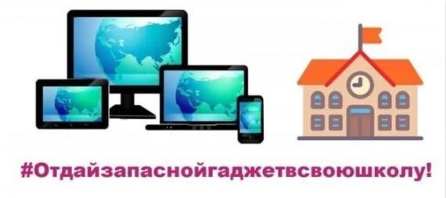
Спасибо всем, кто помог учиться дома!

Slide 3
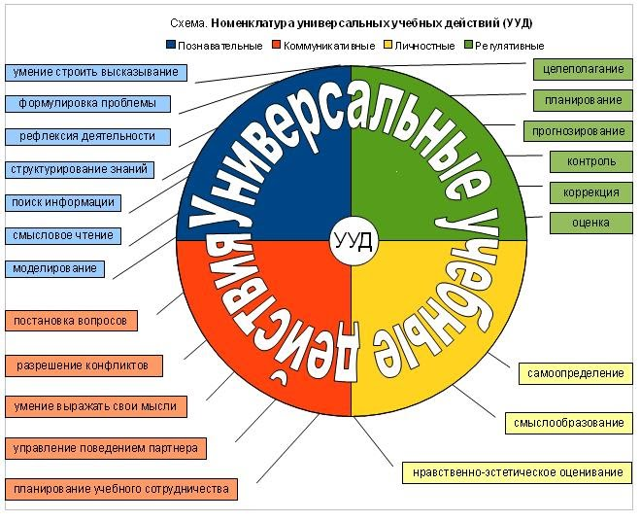
УУД
Для чего нужны?
Как сформированы?

Slide 4
Вопросы к размышлению
Можно ли поставить знак равенства между количеством выполненных на уроке заданий и качественным знанием предмета?
Стоит ли организовывать видеосвязь с учениками ради того, чтобы дать им задание - решать примеры из учебника?
С помощью каких технических и программных средств можно наиболее оптимально организовать работу?

Slide 5
Непосредственное взаимодействие ученика и учителя,
общение детей между собой
полноценно заменить другими формами невозможно.

Slide 6
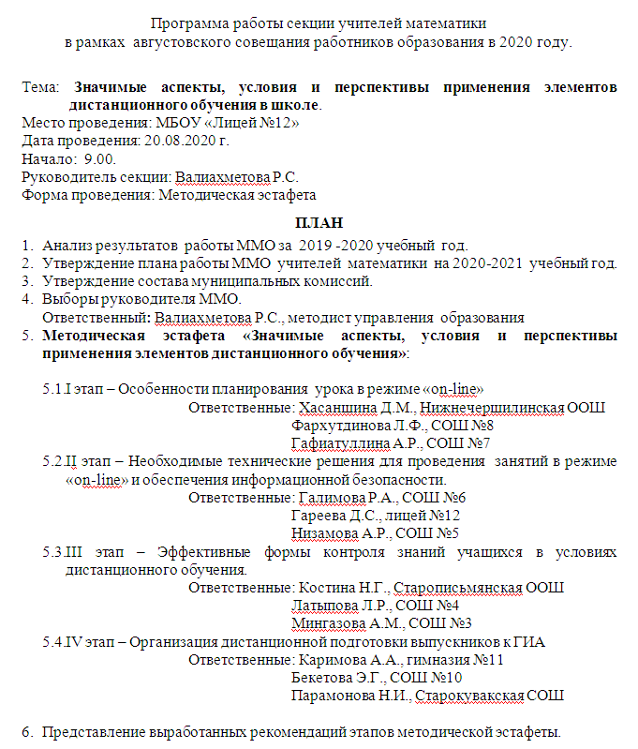
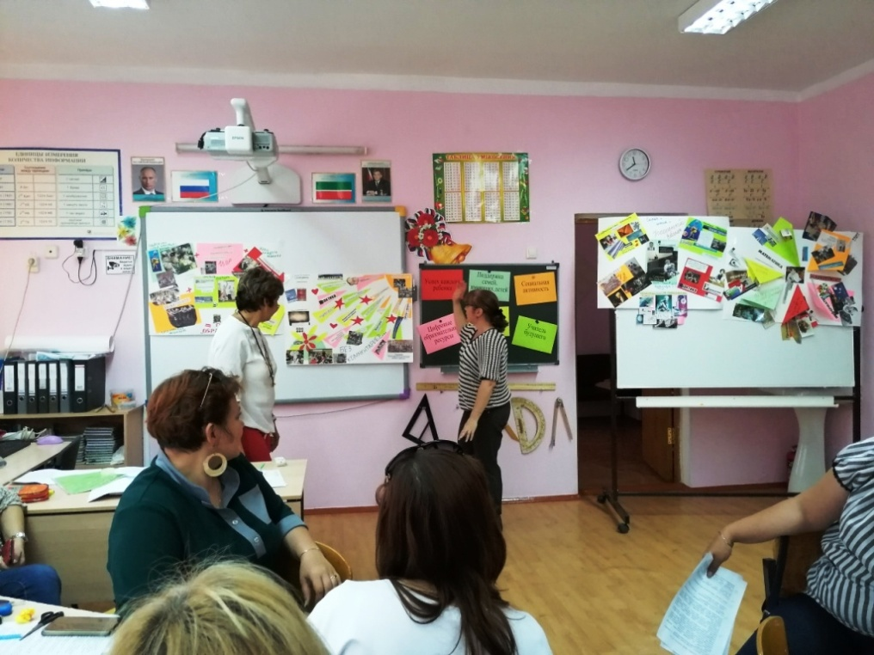
Заседание ММО

Slide 7
Методическая эстафета
Особенности планирования урока в режиме «on-line»
Необходимые технические решения для проведения занятий в режиме «on-line» и обеспечение информационной безопасности урока.
Эффективные формы контроля знаний учащихся в условиях дистанционного обучения.

Slide 8
Особенности планирования урока в режиме «on-line»
I этап

Slide 9
Формы дистанционных занятий
Анонсирующие занятие
Асинхронная телеконференция
Синхронная телеконференция
Веб-квесты
Вебинары
Веб-касты, веб-конференции

Slide 10
Роли учителя
Учитель
Материал
Стуктура урока …
Ведущий видеоконференции
Допуск участников
Передача прав
Контроль звука
Чат …

Slide 11
Форма урока
Этапы урока
Распределение времени
Порядок изучения тем
Технологии и инструменты

Slide 12
Информационные и технические решения
II этап

Slide 13
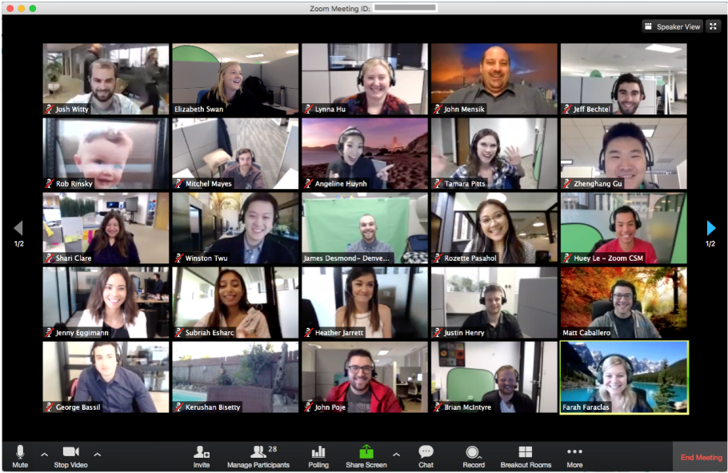
ZOOM - интернет платформа, позволяющая вести online конференции, в нашем случае уроки

Slide 14
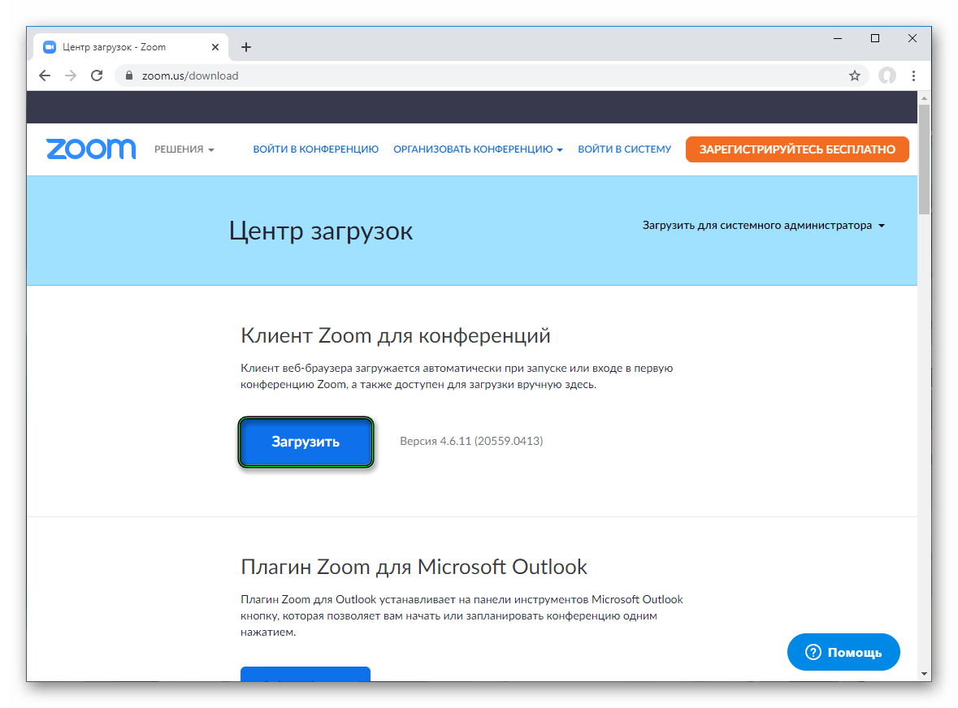
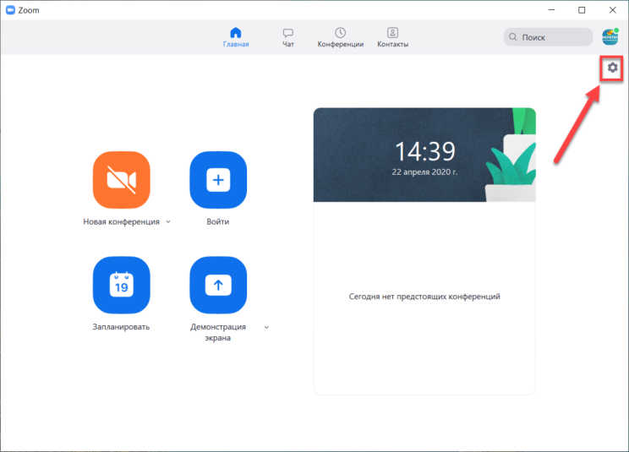
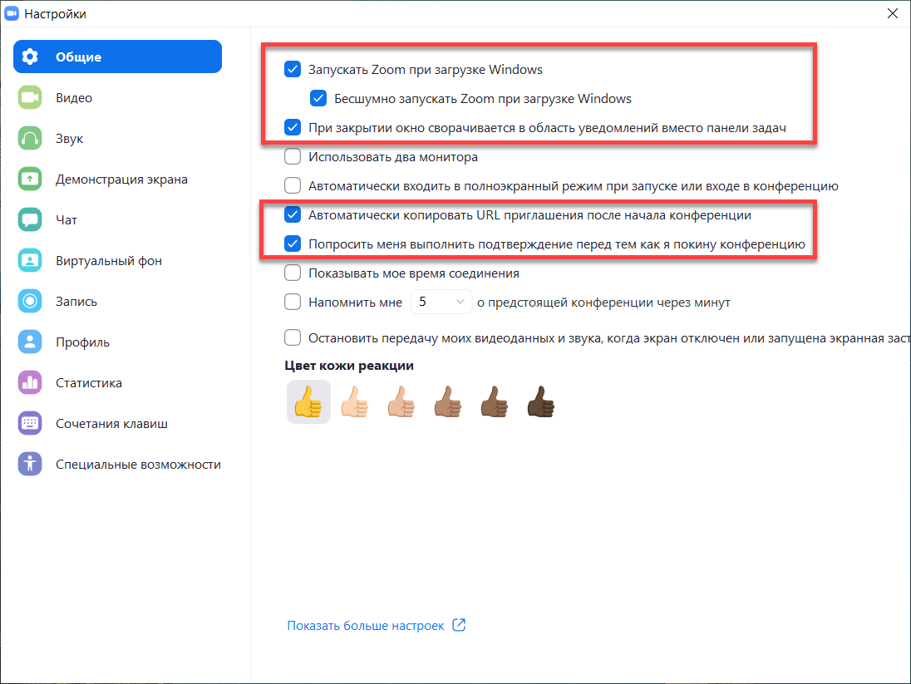
Регистрация
Настройка
Установку ZOOM с детьми делали в режиме «онлайн». Регистрировала своего ребенка (6 класс) и транслировала видео в вк. Методом проб и ошибок все всё установили и настроили.
Notes:
Установку зума с детьми делали в режиме «онлайн». Регистрировала своего ребенка (6 класс) и транслировала видео в вк. Методом проб и ошибок все всё установили и настроили.

Slide 15
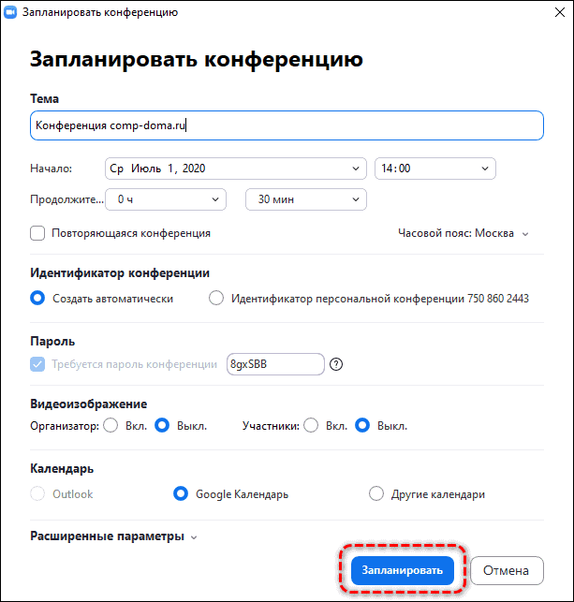
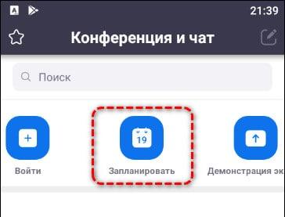
Планирование
Планирование конференции
заранее позволяет решить технические вопросы всех участников мероприятия. Скорректировать и запланировать работу на день.
Для удобства работы на моем ноутбуке установлен What’s App, что позволяет сразу скидывать ссылку на запланированную конференцию в группу. Детям выходящим в zoom с телефона, это очень удобно. Тем кто выходил с компьютера – дублировали ссылку в вк.
Notes:
Для удобства работы на моем ноутбуке установлен вотсап, что позволяет сразу скидывать ссылку на запланированную конференцию в группу. Детям выходящим в зум с телефона, это очень удобно. Тем кто выходил с компьютера – дублировали ссылку в вк.

Slide 16
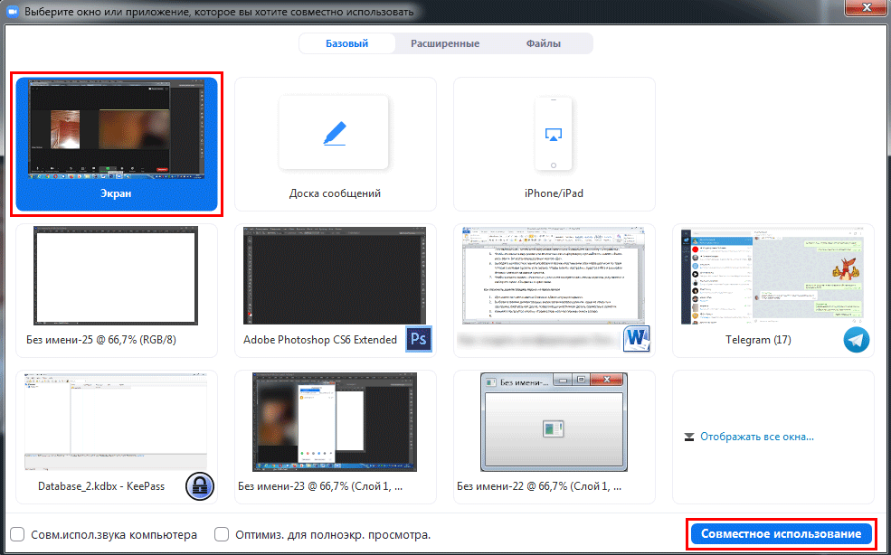
Демонстрация экрана
Достаточно часто при объяснении нового материала, закреплении или просто для мотивации ребят, приходится пользоваться «демонстрацией экрана»
При этом существует ряд нюансов, знание, которых значительно облегчает жизнь учителя.
Самое главное - это то, что все демонстрируемые документы должны быть открыты до самой демонстрации. Тогда при нажатии на демонстрацию экрана в окне зума выходит окно со всеми заготовленными заранее материалами.

Slide 17
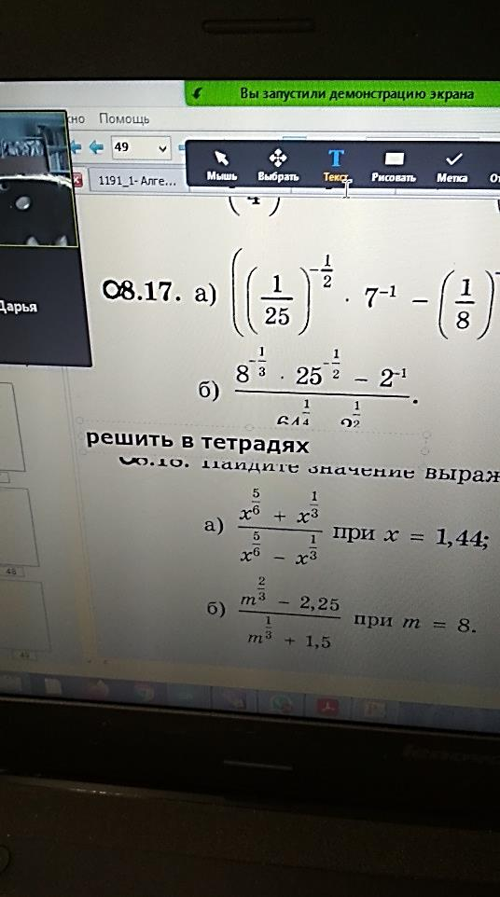
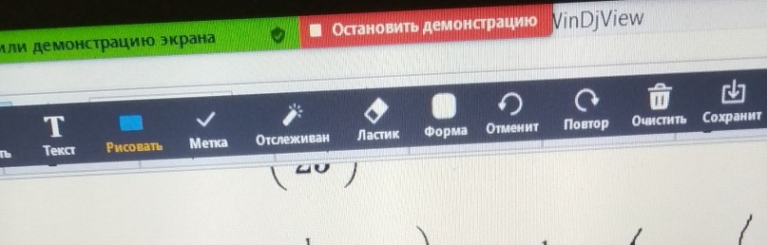
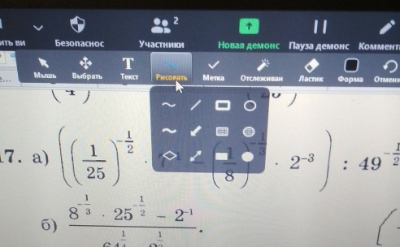
Возможности управления демонстрацией
Notes:
Печатать тексты (нет возможности набора формул)
Писать тексты и формулы от руки, рисовать инструментом «свободная линия» (здесь очень удобно использовать графические планшеты или компьютерную мышь в виде ручки со средней или слабой степенью чувствительности). Ручка вместо мыши хороша тем, что, в отличие от графического планшета, позволяет писать по любой поверхности: коврик для мыши, лист бумаги, даже экран ноутбука. Писать самой компьютерной мышью очень неудобно!
Чертить фигуры, для чего имеется минимальный набор линий и фигур, при этом можно менять толщину и цвет линий.

Slide 18
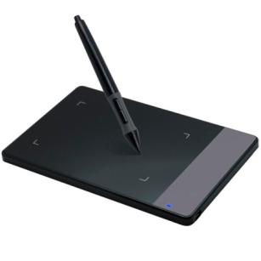
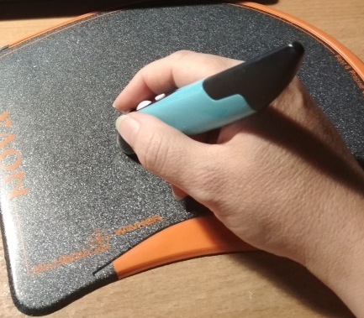
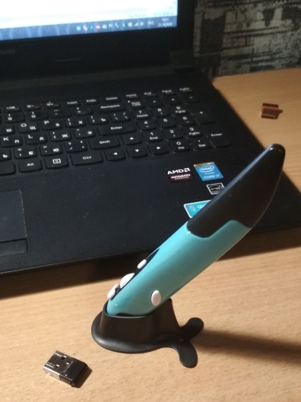
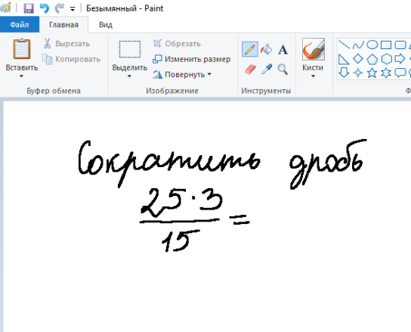
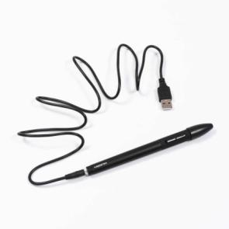
Демонстрация экрана
Очень удобными для математиков являются такие вспомогательные гаджеты, как графические планшеты и USB стилусы, перья или ручки. Их огромное множество, единственный существенный критерий при выборе – это цена.

Slide 19
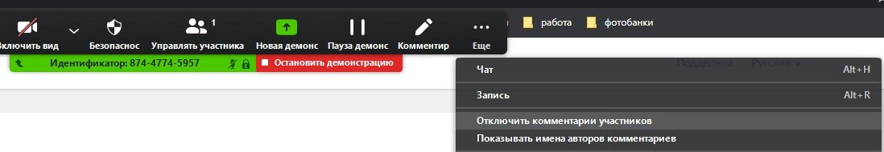
Отслеживание комментариев
Больной вопрос - вы демонстрируете экран, а кто-то начинает рисовать, писать и явно пытается сорвать урок? Мы к этому готовы, мы же работаем с детьми!
Нажимаем "демонстрация экрана" - активируем панель над надписями с зеленым и красным фоном (двигаем мышкой и она появляется) - нажимаем "ещё" - "отключить комментарии участников". Если нажать "показывать имена авторов комментариев" - будут видны имена "художников".

Slide 20
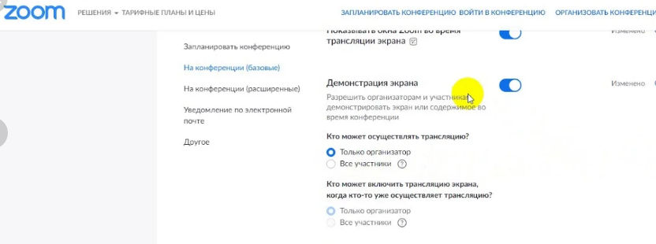
Совместный доступ
Отключаем возможность совместной демонстрации экрана в расширенных настройках из браузера.
Однако, при работе с коллегами, при обмене опытом , совместная демонстрация позволяет переключать экран не только организатору мероприятия, но и самому участнику. Что значительно облегчает подготовку и ведение конференции.

Slide 21
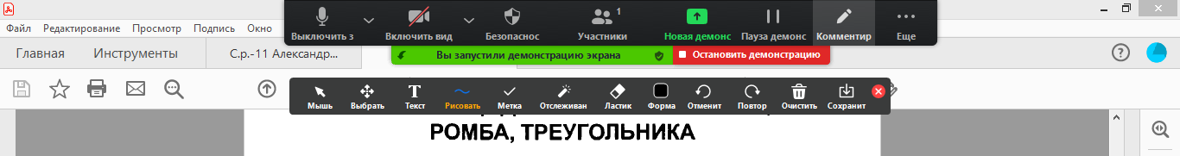
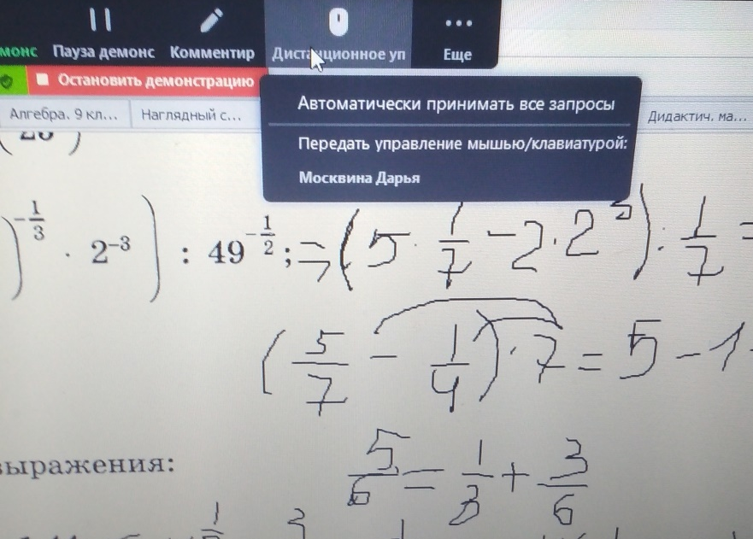
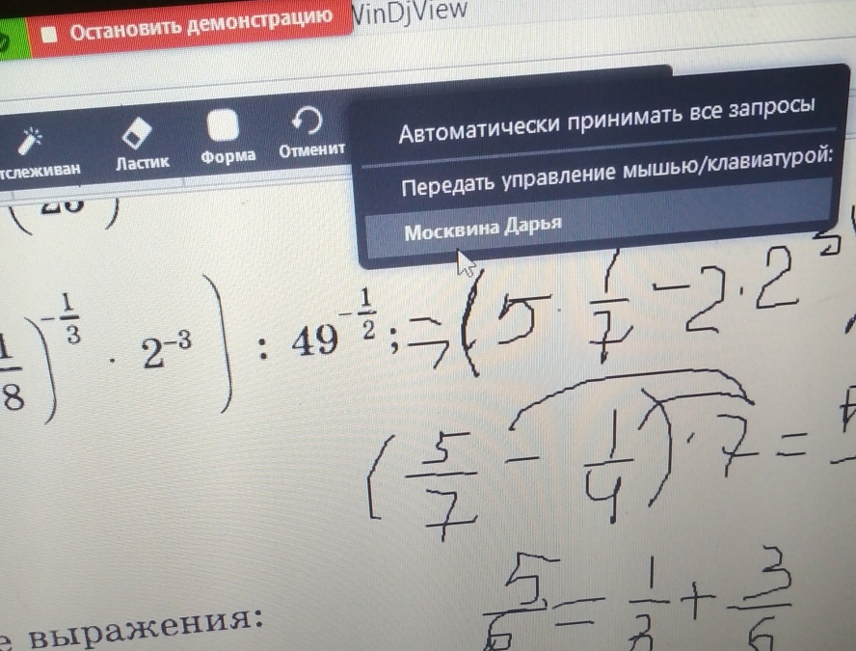
Передача управления демонстрацией
Notes:
Данная функция позволяет привлекать учащихся к непосредственному участию в работе на уроке на любом его этапе.
Передачу управления можно осуществлять индивидуально, передавая право управления только отдельным учащимся. Плюсы данного вида управления демонстрацией в том, что исключается любая возможность «баловства» остальных детей при данном виде работы. Из минусов, наверное, назову только то, что придется тратить время на переключение права управления между учащимися.
Передать управление демонстрацией можно и всем учащимся одновременно, что позволит учителю не тратить время на переключение с одного учащегося на другого. Но, в данном случае, ребята должны быть очень организованными или уже привыкшими к этой функции. В противном случае велика вероятность, что во время урока дети будут самовольно рисовать и писать на импровизированной доске на экране, что будет отвлекать остальных.

Slide 22
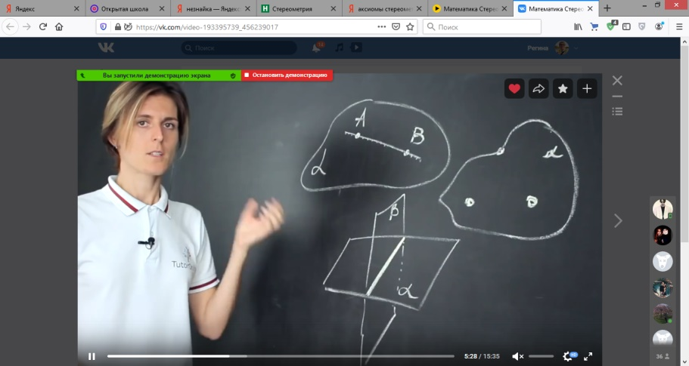
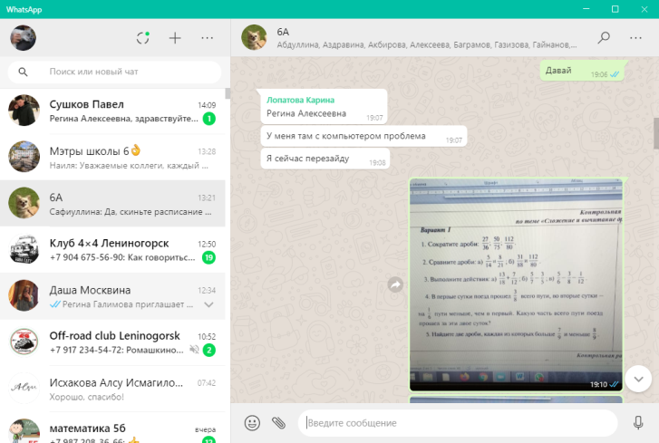
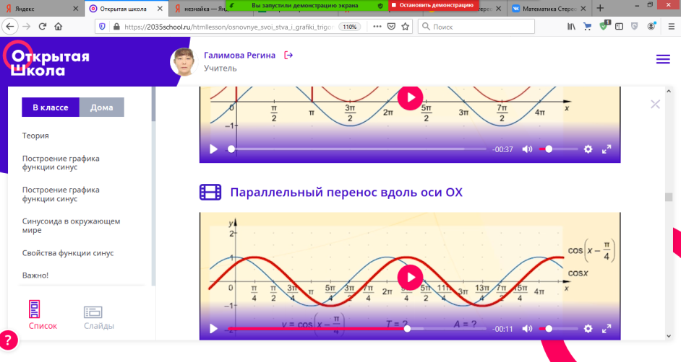
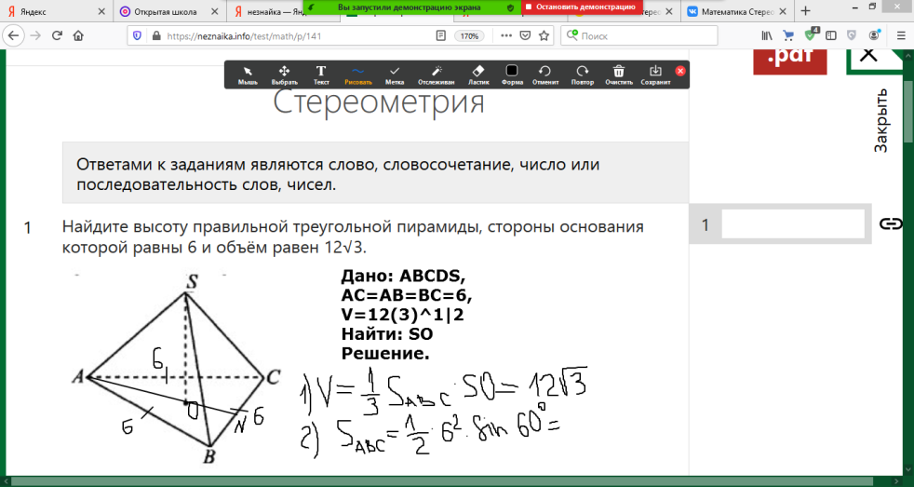
Работа с сайтами и on-line платформами
Notes:
Для более продуктивной работы на уроке можно использовать видеоролики с различных сайтов, теоретические и практические материалы on-line платформ, общаться в мессенджерах. Еще раз напомню, что в режиме демонстрации экрана, все сайты и материалы платформ работоспособны. Т.е. Вы можете управлять режимом просмотра видеоролика или процессом изучения материалов платформ, как если бы все они были просто открыты на мониторе компьютера: можно остановить видео, обсудить увиденное, выдвинуть гипотезу и продолжить просмотр.

Slide 23
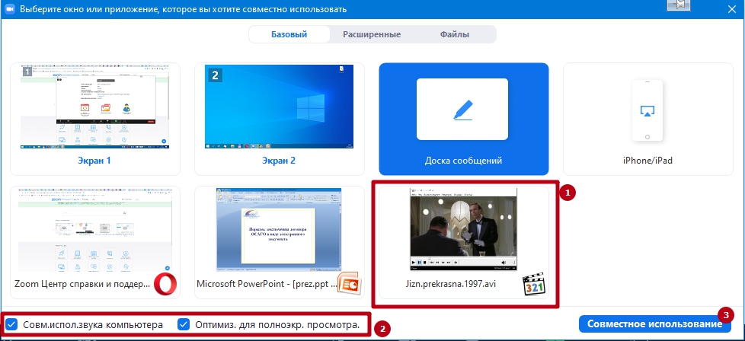
Демонстрация видео материалов
Может оказаться, что видеоматериалы видите и слышите только вы!
Чтобы избежать этого необходимо выделить видео, проставить галочки совместного использования экрана и оптимизации просмотра и нажать кнопку «совместное использование».
В этом случае просмотр видео доставит удовольствие не только вам, но и вашим слушателям.

Slide 24
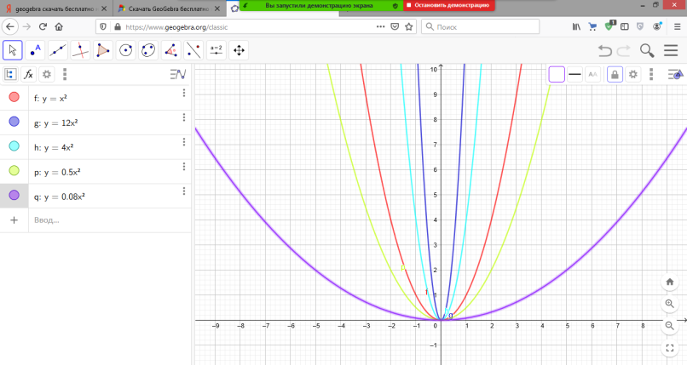
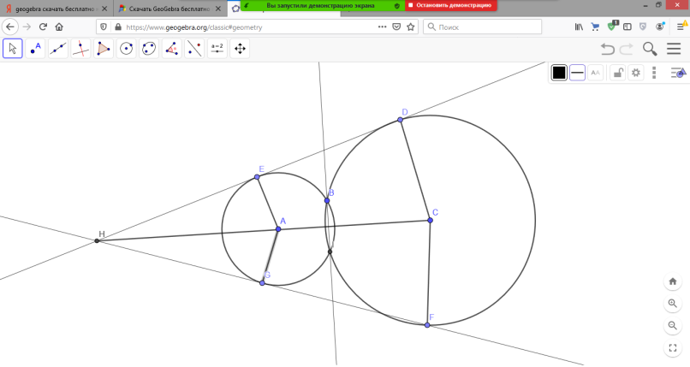
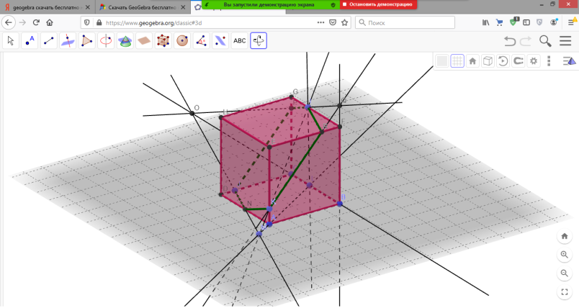
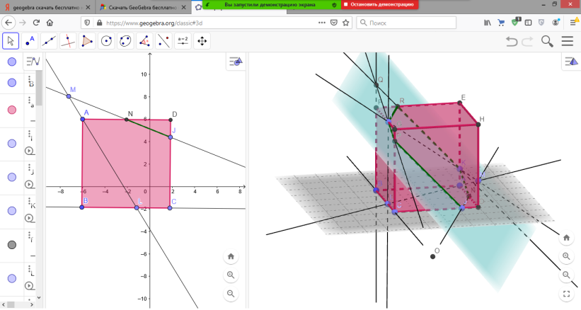
«GeoGebra»
Notes:
Использование программы GeoGebra очень удобно при изучении функций в курсе алгебры и, конечно же, на любой стадии изучения геометрии. Она бесплатна, легка в весе и проста в освоении.
На уроках алгебры:
Программа позволяет строить графики функций любой сложности, а затем сверить правильность построения, т.к. программа автоматически составляет формулу для графика построенной функции. Можно сделать наоборот: ввести в поле для формул функцию, программа автоматически построит график.
Можно заранее построить одновременно несколько графиков, выделив их разным цветом, скрыть поле с введенными функциями и попросить ребят записать для каждого графика свою формулу. Потом открыть записанные функции в поле формул и проверить правильность выполнения задания.
Можно использовать при изучении темы «Преобразование графиков функций»: ввести несколько функций в поле для формул, меняя только один из коэффициентов и сравнить полученные графики.
На уроках геометрии:
Программа позволяет строить фигуры и многогранники любой сложности.
Можно строить сечения многогранников
Для развития пространственного воображения есть возможность поворота многогранника на 360 градусов вокруг любой оси. Это поможет учащимся увидеть наиболее удачный ракурс для решения задачи

Slide 25
Эффективные формы контроля знаний учащихся в условиях дистанционного обучения
III этап

Slide 26
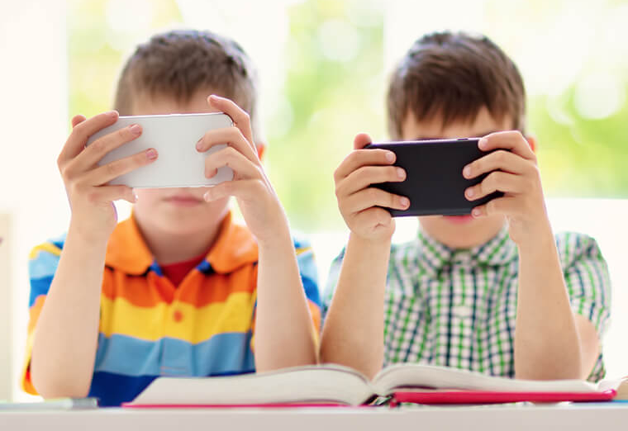
«Цифровое» поколение

Slide 27
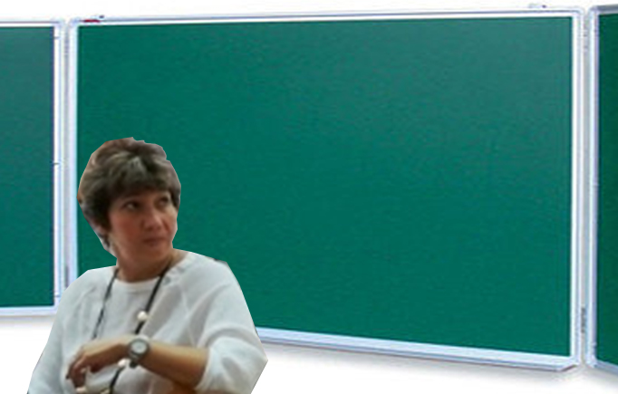
Я напрасно потратила целый час времени на подготовку задания, потому что в классе есть добрая девочка-отличница, которая поделилась решением со всеми ребятами, и в течение 15 минут у меня был полный набор абсолютно правильных и абсолютно одинаковых решений от всего класса!

Slide 28
Факторы объективности контроля знаний
Формы контроля
Средства контроля
Время

Slide 29
Формы контроля
Письменные работы
Проекты
Тесты

Slide 30
Средства контроля
Электронная почта
Мессенджеры
Учебные платформы
Тестирующие программы
On-line - сервисы

Slide 31
Критерии и принципы оценивания
Критерии
Принципы
Объективность
Систематичность
Наглядность
Известны
Постоянны

Slide 32


